Slide 1



DÉCOUVREZ DE RARES
PHOTOS DE CÉLÉBRITÉS
DES ANNÉES 40 À 70
DONT MALHEUREUSEMENT
PLUSIEURS NOUS ONT
Des souvenirs.
DESCUBRE LAS FOTOS DE CELEBRIDADES
De los 40 años a 70 años.
Donde no hay suerte
Varios hemos dejado
RECUERDOS.
Recherche et images du Net
Réalisation :

Slide 2
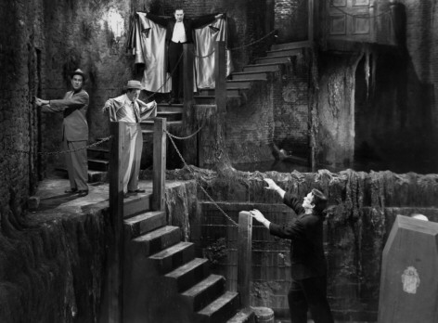

Bud Abbott et Lou Costello

Slide 3
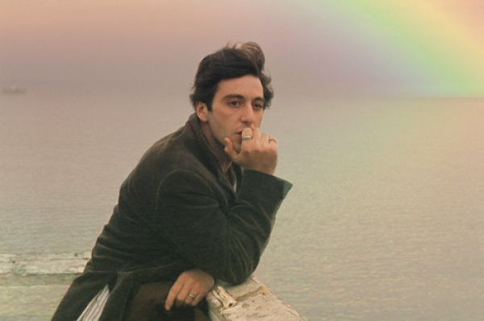
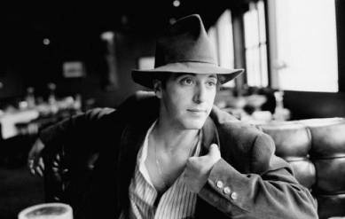
Al Pacino

Slide 4
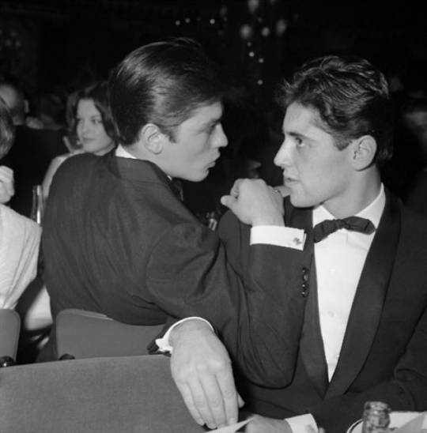
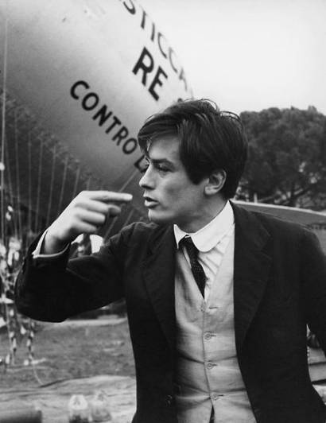
Alain Delon
Alain Delon et Al Pacino

Slide 5
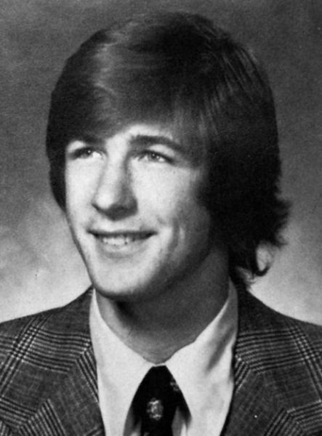
Alec Baldwin

Slide 6
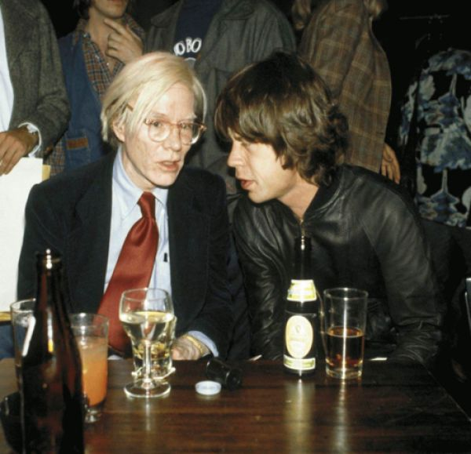
Andy Warhol et Mick Jagger

Slide 7
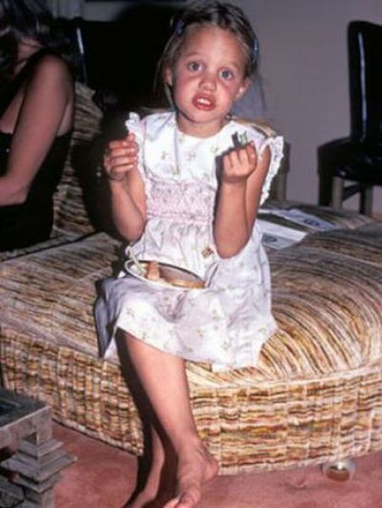
Angelina
Jolie

Slide 8
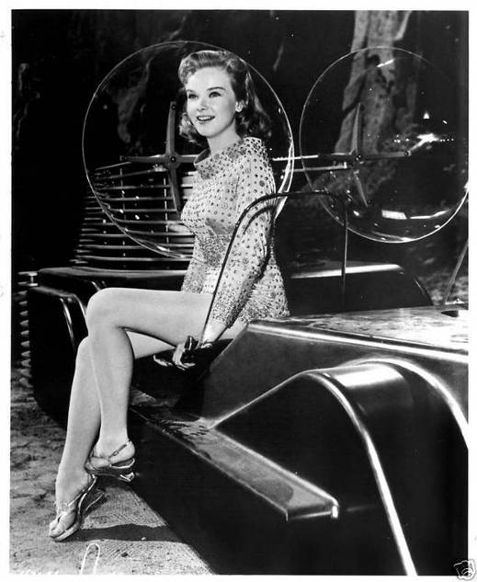
Ann Francis

Slide 9
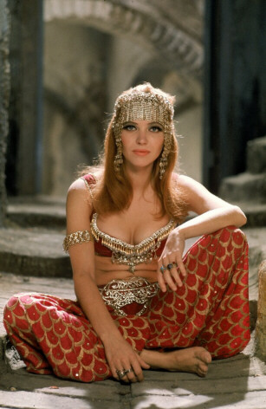
Anna
Karina

Slide 10
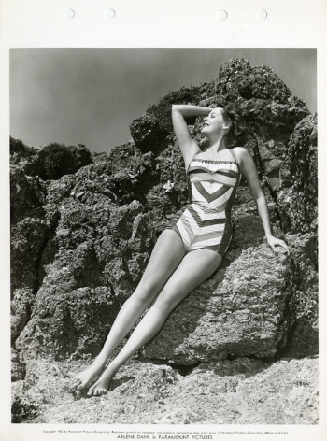
Arlene Dahl

Slide 11
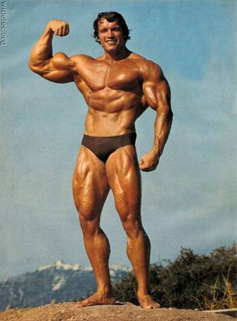
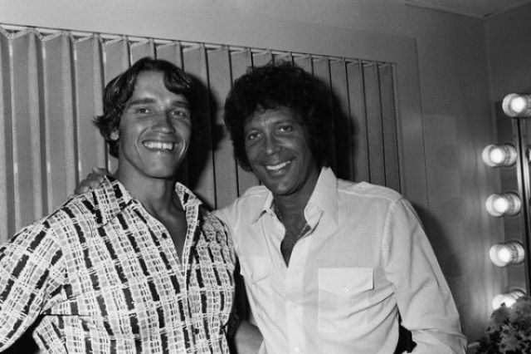
Arnold Schwarzenegger et Tom Jones

Slide 12
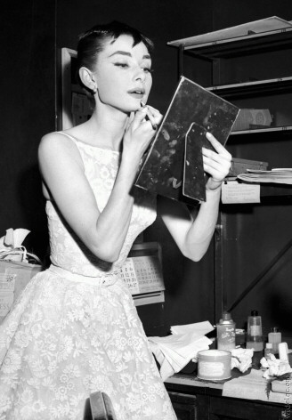
Audrey Hepburn

Slide 13
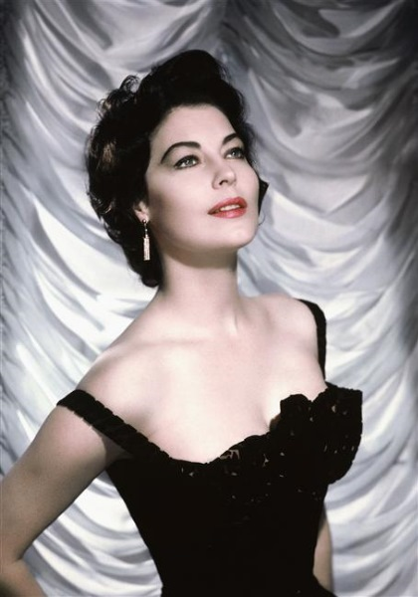
Ava Gardner

Slide 14
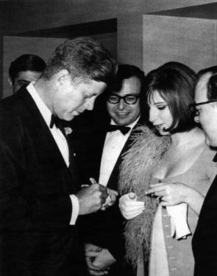
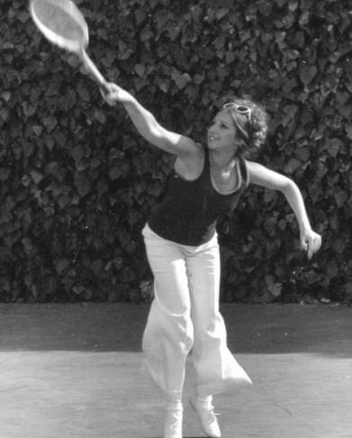
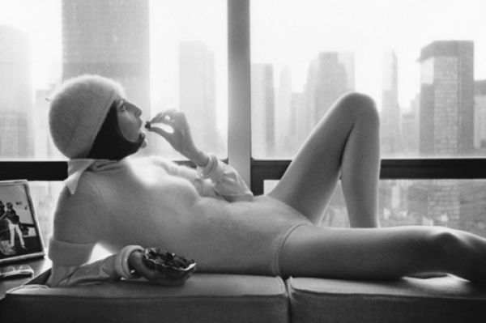
Barbra Streisand
et John Kennedy
Barbra Streisand

Slide 15
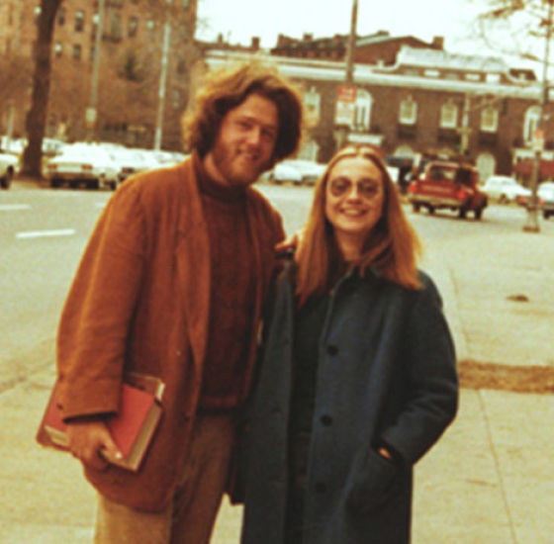
Bill et Hillary Clinton

Slide 16
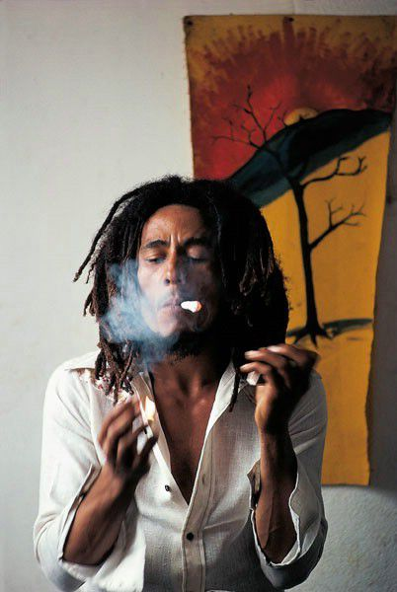
Bob Marley

Slide 17
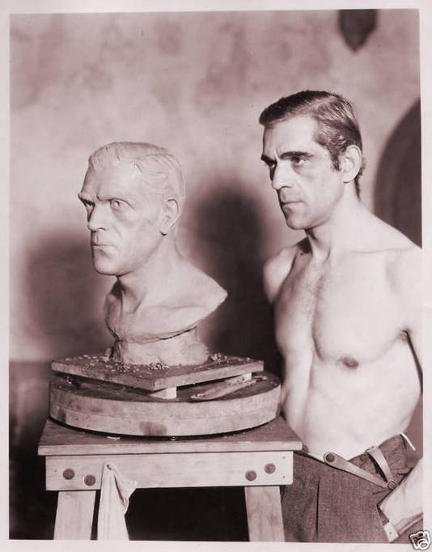
Boris
Karloff

Slide 18
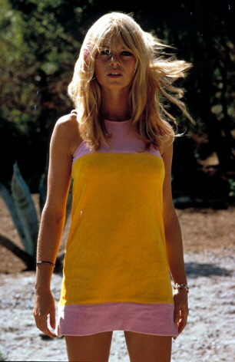
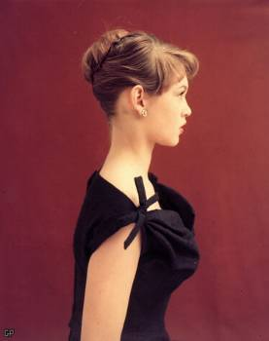
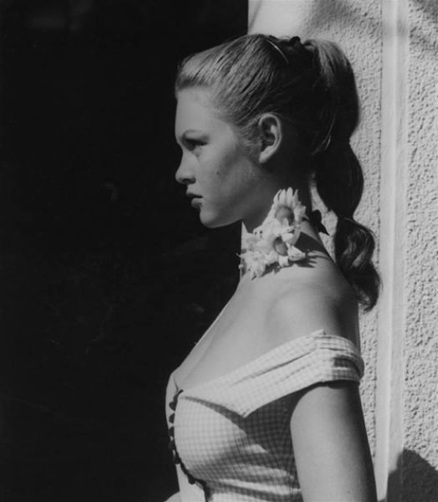
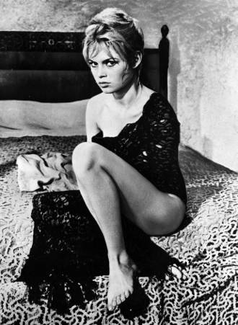
Brigitte
Bardot

Slide 19
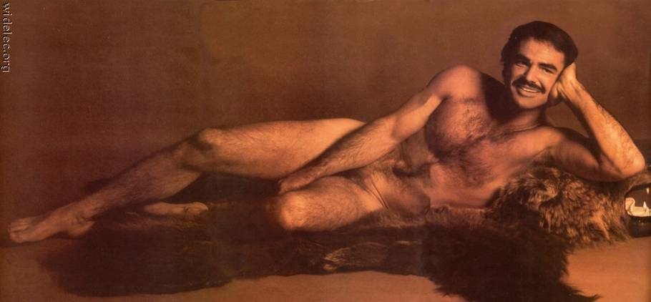
Burt Reynolds

Slide 20
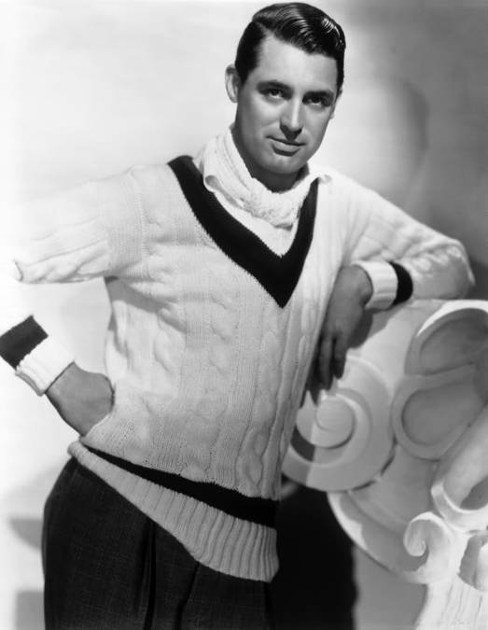
Cary Grant

Slide 21
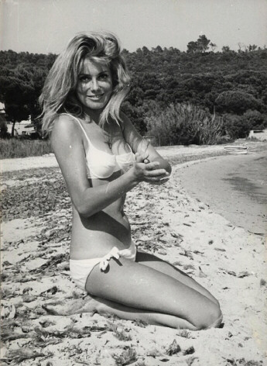
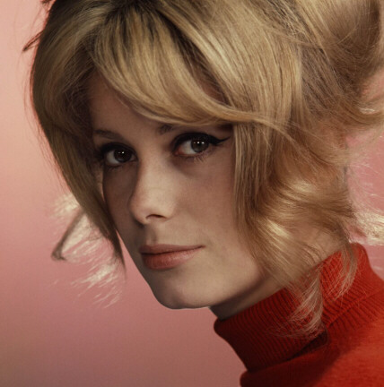
Catherine Deneuve

Slide 22
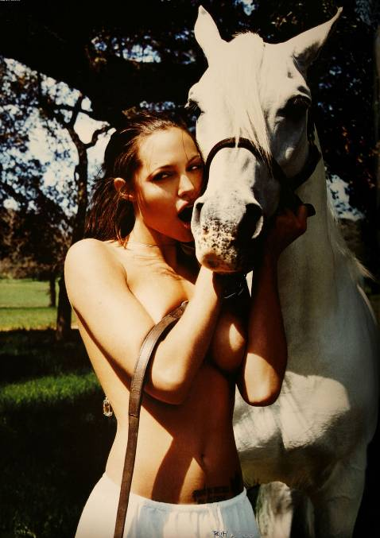
Rare photo de
Angelina Jolie

Slide 23
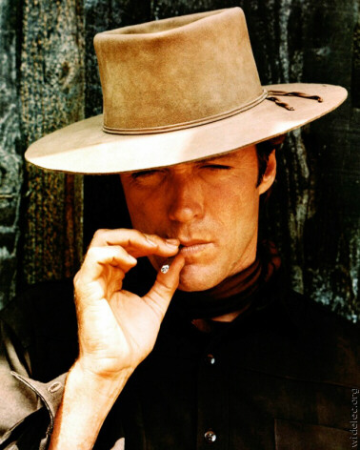
Clint Eastwood

Slide 24
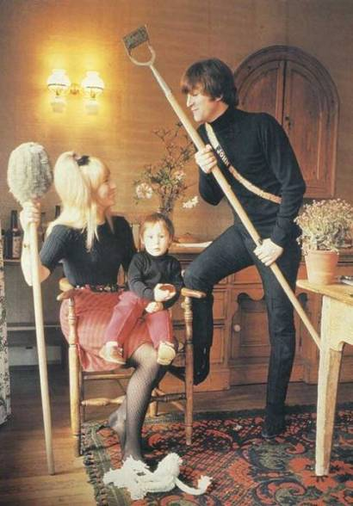
Cinthia Julian et
John Lennon

Slide 25
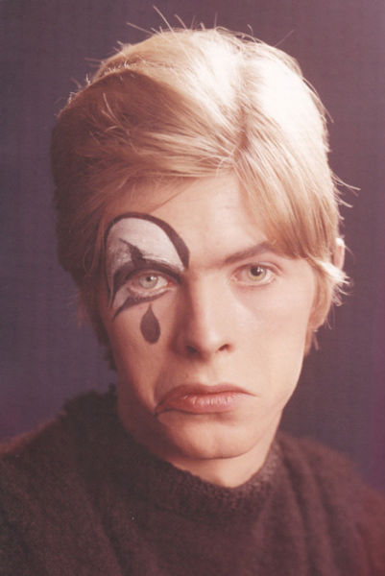
David Bowie

Slide 26
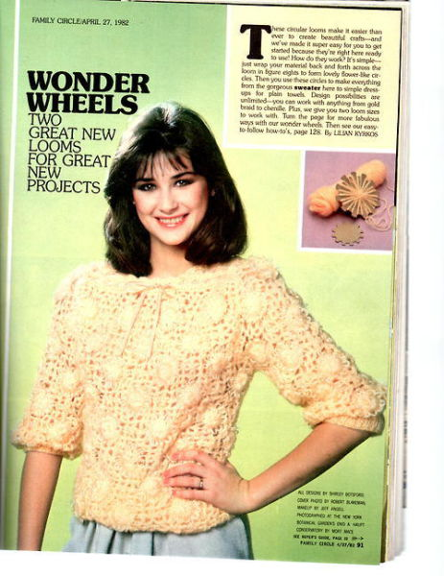
Demi Moore

Slide 27
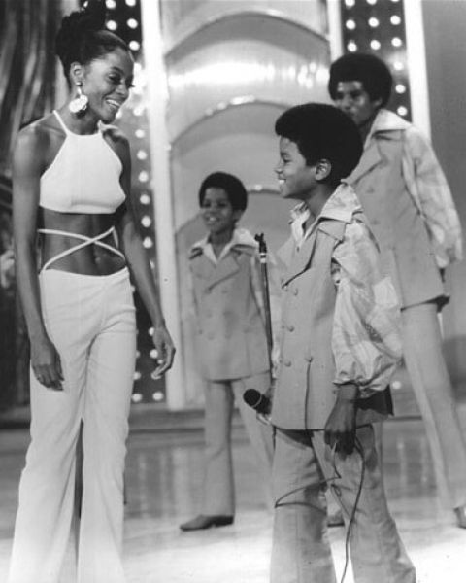
Diana Ross et
Michael Jackson

Slide 28
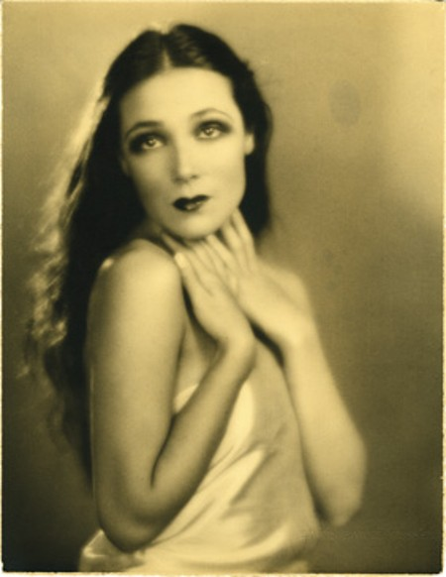
Dolores Del Rio

Slide 29
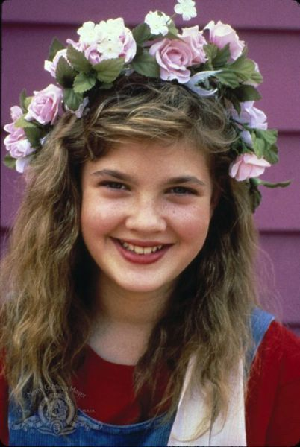
Drew
Barrymore

Slide 30
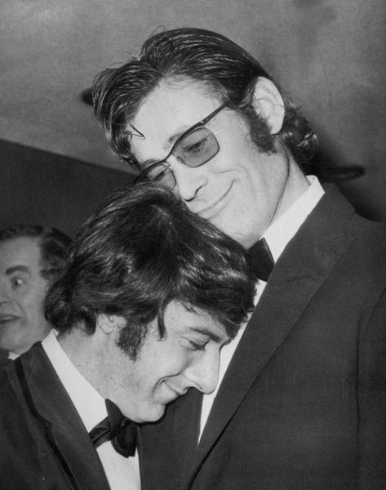
Peter O’Toole et
Dustin Hoffman

Slide 31
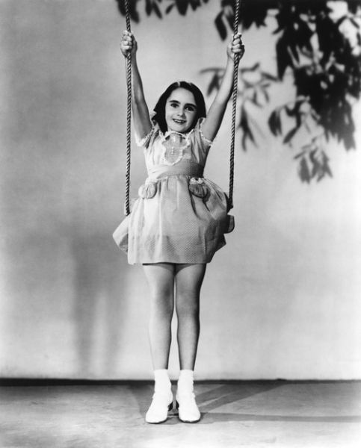
Elizabeth
Taylor

Slide 32
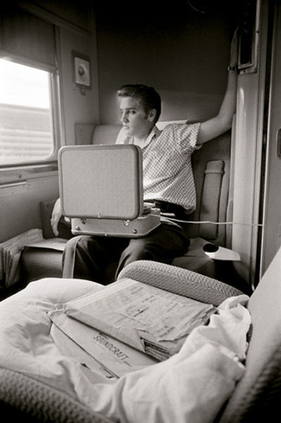
Elvis
Presley

Slide 33
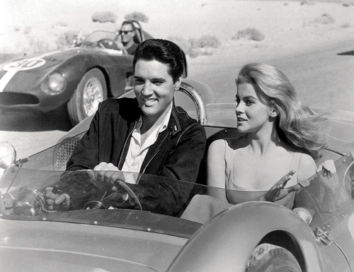
Ann Margret et Elvis Presley

Slide 34
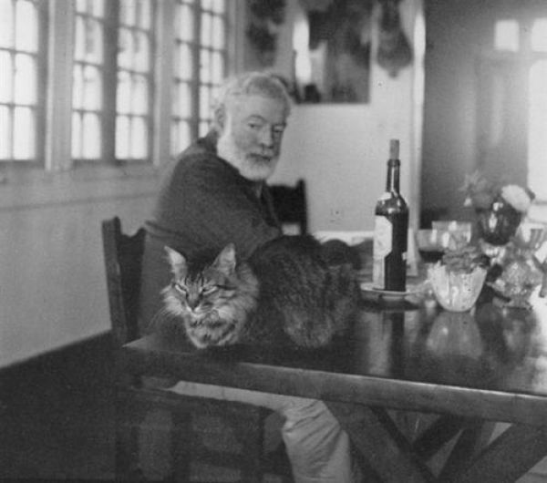
Ernest Hemingway

Slide 35
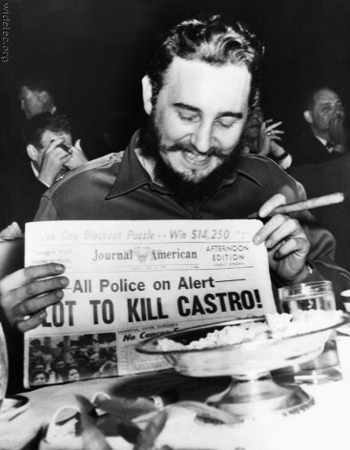
Fidel Castro

Slide 36
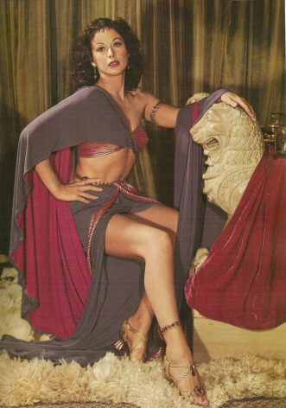
Hedy Lamarr

Slide 37
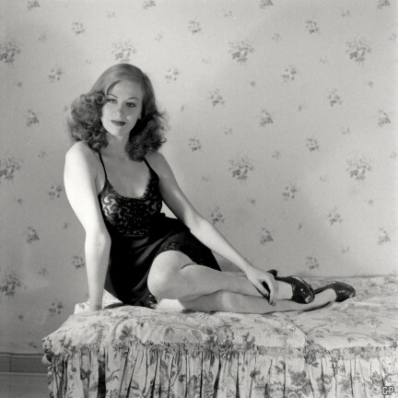
Hildegard Knef

Slide 38
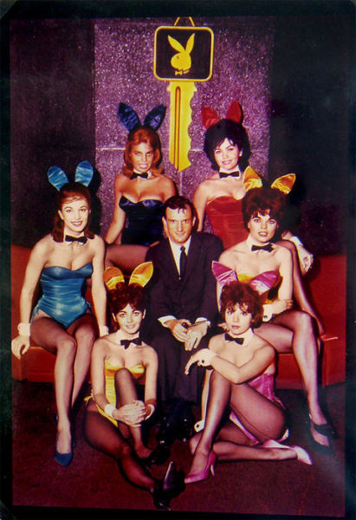
Hugh Hefner et
ses Bunnies

Slide 39
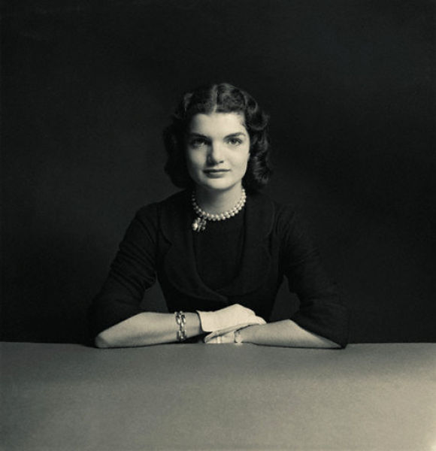
Jacqueline Kennedy

Slide 40
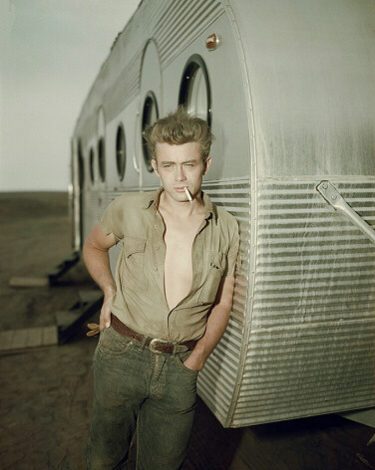
James Dean

Slide 41
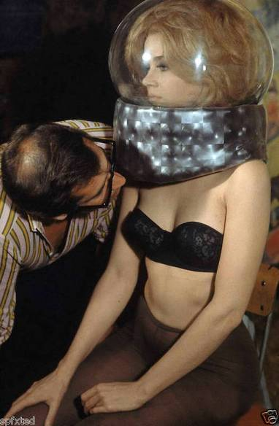
Jane Fonda et Roger Vadim

Slide 42
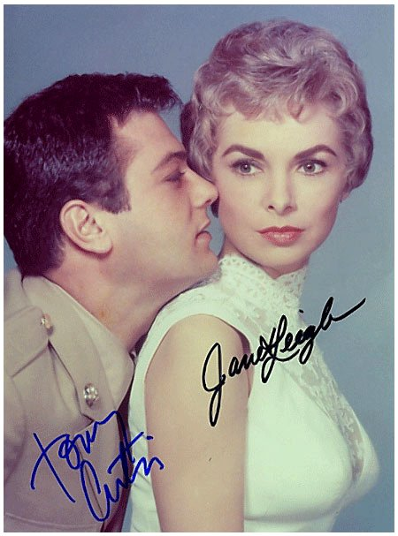
Janet Leigh et
Tony Curtis

Slide 43

Janis Joplin

Slide 44

Jean Harlow

Slide 45

Jean Simmons

Slide 46

Jean-Paul Belmondo

Slide 47

Joan Collins

Slide 48

John Kennedy et ses frères

Slide 49

Johnny Depp et
Winona Ryder

Slide 50

Jude Law

Slide 51




Julie
Newmar

Slide 52




Katharine Hepburn

Slide 53

Humphrey Bogart et Katharine Hepburn

Slide 54

Lady Diana

Slide 55

Lauren Bacal

Slide 56

Lauren Bacal et Humphrey Bogart

Slide 57

Leonardo Dicaprio

Slide 58

Liberace

Slide 59



Madonna

Slide 60


Marlene Dietrich

Slide 61

Marlon Brando et sa mère

Slide 62



Marilyn Monroe

Slide 63




Marilyn
Monroe

Slide 64



Marilyn Monroe

Slide 65




Marilyn Monroe

Slide 66

Mia Farrow

Slide 67

Michael Douglas

Slide 68


Mick Jagger

Slide 69

Mickey Rourke, Darryl Hannah et Eric Roberts

Slide 70

Milla Jovovich

Slide 71

Natalie Wood

Slide 72




Raquel Welch

Slide 73



Richard Burton et
Elizabeth Taylor

Slide 74

Rita Hayworth

Slide 75

Robert Downey, jr

Slide 76

Shirley MacLaine

Slide 77

Sonny et Cher

Slide 78



Sophia Loren

Slide 79



Sophia Loren

Slide 80

Stephen King

Slide 81

Steven Spielberg

Slide 82

Stevie Wonder

Slide 83


The Beatles

Slide 84


Ursula Andress

Slide 85

Veronica Lake

Slide 86

Vivien Leigh

Slide 87

Vivien Leigh et Clark Gable

Slide 88


Yoko Ono et
John Lennon

Slide 89







¿Te ha gustado?
Puedes ver más entrando
Aquí
Además puedes recibir powerpoints en tu correo electrónico suscribiéndote aquí:

